Slide 1

Applety w Javie Podstawowe pojęcia
ZACZYNAJMY
ZACZYNAJMY

Slide 2

1
O mnie
O mnie
Ernest Bursa
Webdeveloper
Python
Ruby
Client side (javascript, html5, css3)
Student
C++, C#
Java

Slide 3
2
Applety
CZYM SĄ APPLETY?
JAVA?
PO CO?
Applety to małe aplikacje dostępne przez internet. Automatycznie instalowane, uruchamiane jako część dokumentu strony internetowej.
Applet to program
Obsługa sprzętu użytkownika
Applet to program napisany w języku Java, może być dołączony do dokumentu HTML. Kod apletu jest transferowany do systemu i wykonany przez Wirutlaną Maszynę Javy (JVM) przeglądarki internetowej
Dzięki Appletom możemy próbować dostać się do warstwy sprzętowej użytkownika, uzyskać dostęp do plików (wymaga podpisanego apletu – certyfikacja) a także przerzucić ciężar obliczeń na maszynę użytkownika

Slide 4
3
Architektura appletu
ZDARZENIA
API
NA CO POZWALA API?
Applet oczekuje na pojawienie się zdarzenia (wywołanego przez AWT) bądź użytkownika)
API dla appletów
Ładowanie „relatywnych ścieżek” dla stron ładujących aplet
Uruchamianie funkcji przeglądarek
Wyszukiwanie innych apletów na wywołującej stronie
Odtwarzanie dźwięków
API dostarczane jest przez klase javax.swing.jApplet i interfejs java.applet.AppletContext .

Slide 5
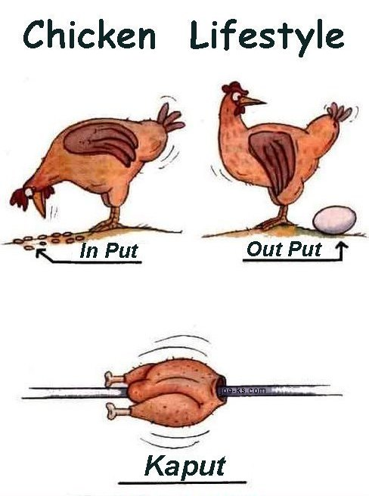
4
Cykl życia
Metoda zostaje przeciążona na potrzeby apletu, jest ładowana zaraz po atrybucie param tagu applet
Metoda automatycznie ładowana po INIT, wywoływana także po tym gdy użytkownik powróci do strony zawierającej applet
INIT
START
Metoda wywoływana automatycznie po tym jak użytkownik usunie kursor z aktywnego obszaru, możesz użyć tej metody by np. zatrzymać animację
Metoda wywoływana gdy użytkownik zamknie przeglądarke w normalny sposób.
STOP
DESTROY

Slide 6
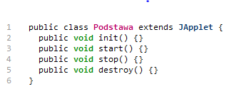
Przeciążanie metod
5
Nie każdy applet wymaga przeciążania wszystkich metod
Operacje wyjścia/wyjścia dokonuje się za pomoca interfejsu dostarczonego przez AWT

Slide 7
Obsługa zdarzeń
6
Applet dziedziczy grupę metod do obsługi zdarzeń z klasy Container
Klasa Container definiuje kilka metod takich jak:
processKeyEvent
processMouseEvent
processEvent jako metoda zbiorcza
Aby zareagować na zdarzenie należy przeładować poszczególną metodę

Slide 8
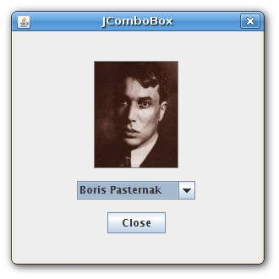
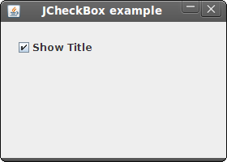
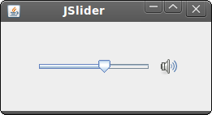
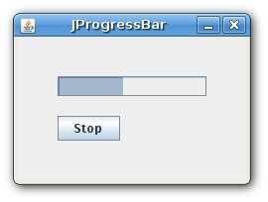
Swing
7
Swing to biblioteka graficzna dla Javy, ulepszona wersja AWT

Slide 9
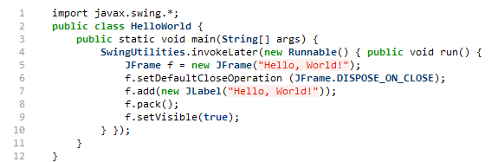
Swing – hello world
7

Slide 10
Komponenty
8
Idea bliska wcześniej omawianej bibliotece Qt
Udostępniane komponenty
Przyciski (javax.swing.JButton)
Boksy do zaznaczenia (javax.swing.JCheckBox)
Pola tekstowe (javax.swing.JTextField, javax.swing.JTextArea)
Etykiety (javax.swing.JLabel)
Okna pop-up (javax.swing.JPopup)
I wiele innych (JScrollBar,JSlider, awt.Canvas, JMenuBar, JMenuItem, JWanel, JWindow)

Slide 11
Metody dla komponentów
9
Wszystkie komponenty mają dostępne metody takie jak:
Add
Dodaje określony komponent
Remove
Usuwa określony komponent
setLayout
Ustawia manager układu graficznego

Slide 12
Uruchamianie appletów
10
Uruchamianie appletów dla większości przeglądarek
Używając tagu <applet> gdy dostęp do strony jest uzyskiwany z globalnego internetu
Używając tagu <object> albo <embed> gdy strona internetowa jest ładowana poprzez intranet
Uruchamianie appletów dla poszczególnych przeglądarek
Internet Exploler: tylko <object> tag
Mozilla: zaleca się używać tagu <embed>
Jako klasyczna aplikacja javy
Wymaga specjalnego wywołania w metodzie main()

Slide 13
Rozmyślania
10
Ograniczenia bezpieczeństwa
Applety nie mogą ładować bibliotek lub też definiować natywnych metod
Applety nie mogą rozpocząć działania żadnego trzeciego programu na maszynie klienta
Applet nie może wykonywać innych połączeń aniżeli z hostem z którego został uruchomiony (chyba że jest podpisany certyfikatem)
Wątki w appletach
Applety są generalnie wielowątkowe – jeden wątek tworzy interfejs użytkownika podczas gdy pozostały pobiera dane albo dokonuje pewnych obliczeń w tle

Slide 14
code
review

Slide 15
Prosty applet w Javie Podstawowe działania, obsługa wątków
PAUZA

Slide 16
masz
pytania?

Slide 17


Slide 18
kod źródłowy
github.com/swistaczek
/Java-Applets

Slide 19
19
Kontakt
Kontakt
Internet:
www.ernest.bzdury.pl www.github.com/swistaczek
Telefon:
+48 793 376 378
Email:
ernest@bzdury.pl

Slide 20
4
źródła
Java 2: The complete Reference
Java SUN website
Schildt, Herbert, TMH
Java.sun.com
2001

